Slide 1
ABOUNA
Mahamat-Saleh Haroun (2003)

Slide 2
Plan
PARTIE I – ABOUNA, LE RÉCIT D’UNE QUÊTE INITIATIQUE
A) Des caractéristiques propres au récit initiatique.
B) Les spécificités d’Abouna.
→ MODULE : analyse du pré-générique.
PARTIE II – INTERROGER LA DÉFINITION DE LA FAMILLE ET SES TRADITIONS
A) L’école coranique et la religion.
B) La place des adultes.
→ MODULE 2 : tableau et travail de groupe.
PARTIE III – LE MANIFESTE D’UN CINÉASTE
Une mise en scène contemplative et picturale (ou « l’esthétique du tableau »).
B) Une réflexion sur l’art et le cinéma.
→ MODULE 3 : travail et débat sur les divers arts.

Slide 3
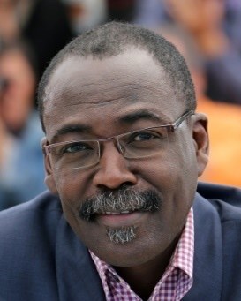
Mahamat Saleh-Haroun
Longs métrages :
1999 : Bye Bye Africa
2002 : Abouna
2006 : Daratt
2008 : Sexe, Gombo et beurre salé
2010 : Un homme qui crie
2013 : Grigris
2016 : Hissein Habré, une tragédie tchadienne (documentaire)
2017 : Une saison en France

Slide 5
PARTIE I - Abouna, le récit d’une quête initiatique ?
A) Des caractéristiques propres au roman d’aventures.
B) Les spécificités d’Abouna.
MODULE : analyse du pré-générique.

Slide 6
A ) Des caractéristiques propres au roman d’aventures.

Slide 7
Le vaillant petit tailleur, Frères Grimm
L’Odysée, Homère
Le Petit Prince, Antoine de St-Exupéry

Slide 8
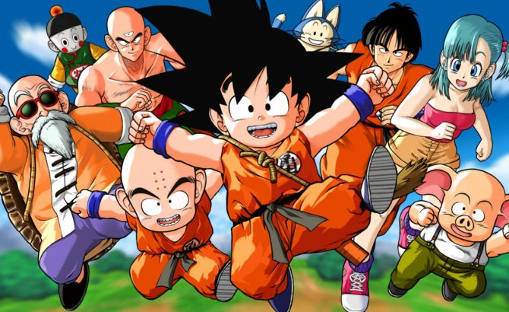
Les shōnen
Dragon Ball, Akira Toriyama
One Piece, Eichiro Oda

Slide 10
Étapes du récit | Définition | Dans Abouna...
Situation initiale | Début du récit. Présentation du cadre spatio-temporel, et des personnages (leur caractère, leurs relations, les problématiques de leur quotidien). | 0h 03’ 00 : Amine se lève et va réveiller son grand frère, Tahir. Ils jouent, écoutent la radio : une journée commence.
Élément perturbateur | Événement qui altère la situation initiale et qui engendre les péripéties. Un problème se présente aux personnages qui vont devoir changer leurs habitudes et prendre une décision importante. | 0h 05’ 08 : Ils l’attendent avec d’autres enfants, pour aller jouer au foot. Mais le père ne vient pas. 0h 06’ 45 : La mère revient à la maison. Elle s’enferme, et Amine la suit. À travers un volet, Tahir l’entend dire : « Votre père adoré, il s’est barré. C’est un irresponsable ».
Péripéties et points culminants | Ensemble des événements ou aventures provoqués par l’élément perturbateur. Petites pointes d’actions et de tensions qui éloignent ou rapprochent le personnage de la résolution du problème, marquant souvent des tournants dans le déroulé de l’intrigue et le comportement du héros. | 0h 08’ 36 : Les deux frères errent dans la ville. Ils observent la foule au pont-frontière qui mène au Cameroun. Sur un terrain vague, ils jouent et Amine se plaint d’une douleur. 0h 12’ 03 : La mère les dispute. Puis Tahir lui fait la lecture de son livre préféré, pendant que la mère coud. 0h 15’ 14 : En pleine nuit, Amine se réveille en toussant. Sa mère l’emmène chez la doctoresse. 0h 18’ 58 : Tahir et Amine rencontrent leur oncle, « Tonton Adoum », qui gratte la guitare. Ils vont à l’usine qui emploie leur père. 0h 22’ 09 : Au cinéma, ils découvrent sur l’écran leur père. Et le père réapparait pour faire la lecture du livre d’Amine le soir. 0h 26’ 32 : Les deux frères volent une bobine du film. Ils sont emmenés au commissariat puis relâchés grâce à leur mère. 0h 31’ 37 : Leur mère les abandonne à l'école coranique là pour qu’un marabout se charge d’eux. 0h 34’ 32 : Amine observe la vie quotidienne de l’école coranique. Tous les enfants écoutent le sermon du marabout. La femme de celui-ci s’intéresse à Amine. Dans le dortoir, ce dernier a une crise d’asthme. 0h 40’ 53 : Tahir s’intéresse à une jeune fille. Il retrouve son frère au moment de la baignade collective : Amine se bat avec un autre garçon et est puni. Tahir annonce qu’ils partiront le lendemain à la recherche de leur père. 0h 45’ 38 : Au petit matin, les deux frères s’enfuient. Ils sont vite repris. Tahir est battu puis enchainé. 0h 50’ 58 : Tahir est libèré. L’oncle guitariste arrive à l’école, portant un poster représentant un rivage. La mer se met à bouger, comme si leur horizon s’ouvrait. 0h 54’ 48 : Tahir hésite à partir avec son frère. Ils se disputent puis se réconcilient pour jouer au foot. Pendant ce temps, l’enfant ennemi d'Amine dérobe son médicament. 0h 59’ 37 : Amine a une crise d'asthme et ne retrouve pas son médicament. Tous les enfants sont interroges, mais refusent de parler. Amine s'endort, pendant que son frère lui lit son livre fétiche.
Dénouement/élément de résolution | La résolution du problème par le personnage principal. Redescente de la tension dramatique. | 1h 03’ 47 : Pendant l’enterrement de son frère, Tahir le retrouve sur la plage du poster. Avec l’aide de l’ennemi d’Amine, Tahir s’enfuit. Il est rejoint par la jeune fille sourde et muette. 1h 09’ 09 : Tahir et son amie apprennent à se connaître. À la maison, ils ne trouvent pas la mère. 1h 11’ 39 : Dans les rues de N’Djamena, le jeune couple circule à mobylette, puis se fait photographier. 1h 12’ 37 : Tahir retrouve sa mère dans un hôpital psychiatrique. 1h 13’11 : Avec l’aide de son amie, Tahir enlevé sa mère.
Situation finale/épilogue | Dernière étape du récit. Retour à la normale et ouverture sur l'avenir. | 1h 14’ 03 : À la maison, la mère reste prostrée. Lorsque Tahir fredonne une chanson, elle reprend ses esprits.

Slide 11
Qu’est-ce qu’un récit initiatique ? Le récit initiatique est un type de récit où l'on suit l'évolution du personnage, qui peut être positive ou négative, vers la compréhension du monde ou de lui-même. Tout récit initiatique met en œuvre un passage. L'une des grandes caractéristiques du récit initiatique est de présenter un certain nombre d'épreuves et d'obstacles qui se déroule sur un temps assez long, et implique souvent des épreuves, des souffrances et dont le personnage doit triompher et sortir « grandi ». Le personnage en sort toujours transformé dans sa façon de penser et/ou d'agir, positivement ou négativement.

Slide 12
USA, John Dos Passos
Le chercheur d’or, J-M. G. Le Clézio

Slide 13
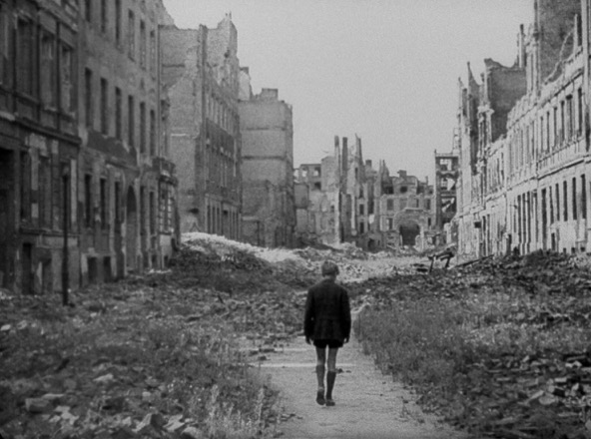
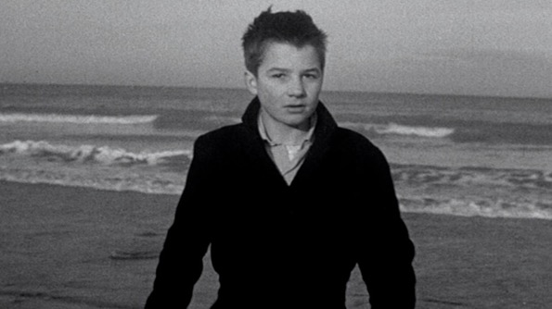
Les 400 coups, François Truffaut
Allemagne Année Zéro, Roberto Rossellini

Slide 14
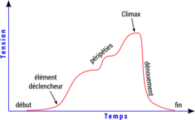

Slide 15
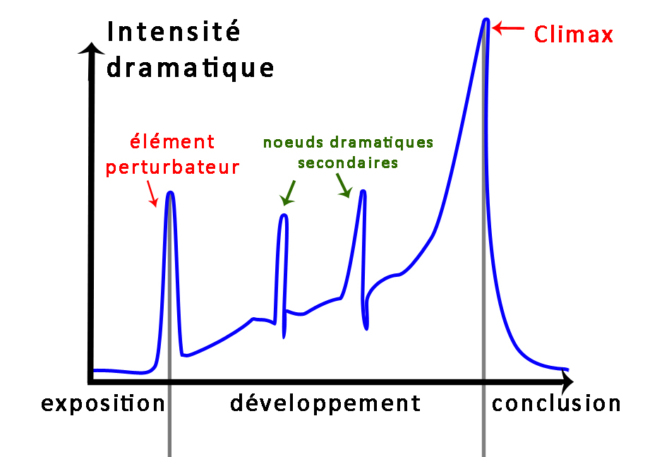

Slide 16
B) Les spécificités d’Abouna

Slide 17
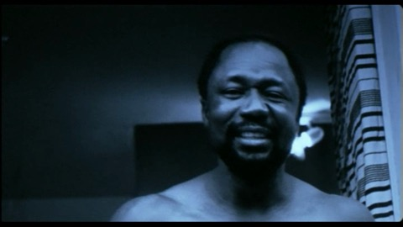
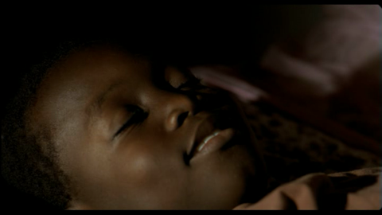
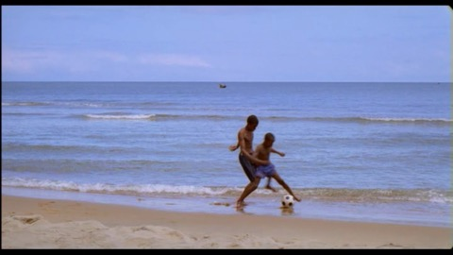
Des « séquences-rupture » :

Slide 18
La mort d’Amine (1:02:40 → 1:06:47)

Slide 19
Le pré-générique (00:00 → 1:17)

Slide 20
Pré-générique : Désigne étymologiquement une courte séquence cinématographique placée avant le générique. Il dure rarement plus de cinq minutes et sert de séquence d’introduction plus ou moins informative pour le spectateur. Il est une pratique très courante dans les séries télévisées américaines.

Slide 21
Pour résumer, on a une quête initiatique engagée par chacun des deux frères.
Au niveau de la construction du récit, plusieurs particularités :
- l’élément déclencheur placé avant la situation initiale.
- des moments suspendus.
- des ellipses brutales.
- un renversement de quête.
- la mort d’un des personnages principaux.
- un principe d’aggravation pour une montée en tension.

Slide 22
MODULE : Analyse du pré-générique (00:00 → 2:44)

Slide 23
PARTIE II – Interroger la définition de la famille et ses traditions.
A) L’école coranique et la religion.
B) La place des adultes.
MODULE 2 : tableau et travail de groupe.

Slide 24
A) Une école coranique critiquable…

Slide 25
Mahamat Saleh Haroun explique le fonctionnement de ces écoles :
« Chez nous l’islam est relativement modéré. Le problème est plutôt que la plupart des enfants, ne parlant pas très bien l’arabe, ingurgitent des textes sans les comprendre. Ce sont souvent des enfants abandonnés ou comme Tahir et Amine amenés là par leur mère. L’idéal serait qu’ils arrivent à avoir une bonne éducation, apprennent le Coran et qui sait ! deviennent marabouts mais il n’y a pas de projet et la plupart d’entre eux ne termine jamais l’école. Comme ils ne vont pas à l’école française, exceptée pour la minorité qui devient marabout, ils doivent se débrouiller sans aucun bagage. Ce sont des enfants exploités par leurs maîtres au nom de l’islam. Ils doivent travailler pour eux et leur rapporter un peu d’argent en mendiant dans les rues. Je me souviens être allé moi-même dans une école pareille, dans mon quartier, où j’étais externe. J’apprenais les rudiments de l’islam et à prier mais ceux, qui étaient pensionnaires sous l’emprise des marabouts, s’enfuyaient souvent. Lorsqu’on les ramenait, on les attachait. Je n’ai pas voulu dramatiser dans le film, mais ils avaient des chaînes comme des bagnards. Je me souviens qu’à l’époque, on allait aux toilettes faire ses besoins sous le regard du marabout. C’est incroyable mais c’était une organisation carcérale. »

Slide 26
L’arrivée à l’école (32:16 → 35:00)

Slide 27
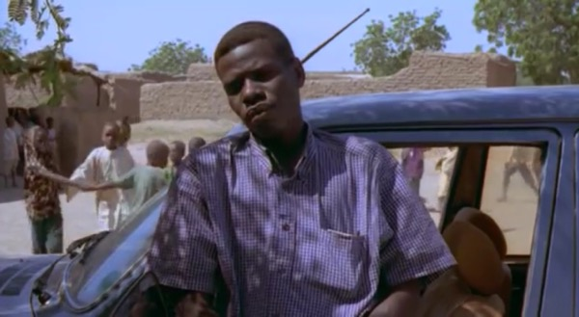
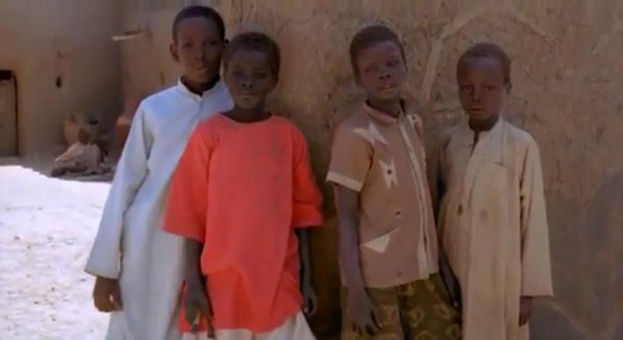
Des visages inquiets ou fermés

Slide 28
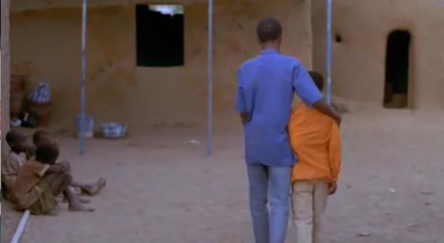
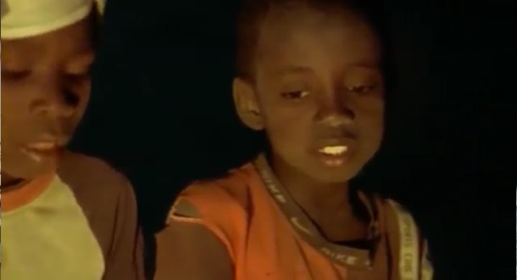
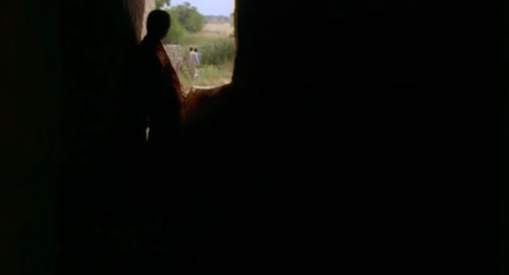
Un emprisonnement par le cadrage (nombreux surcadrages)

Slide 29
La prière (37:00 → 38:30)

Slide 30
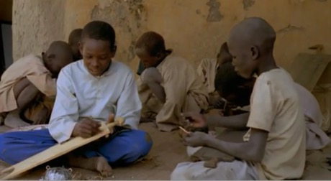
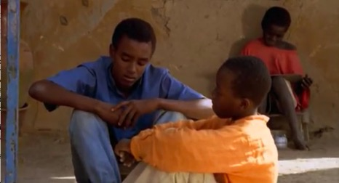
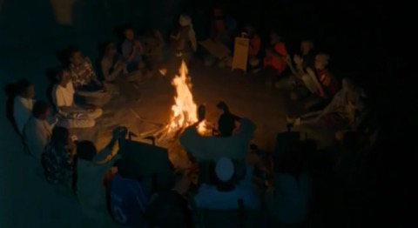
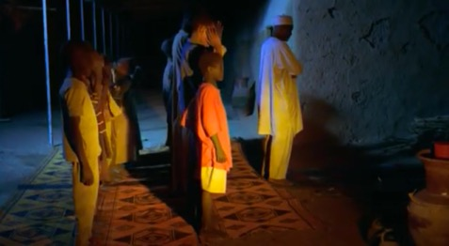
Instauration d’une routine éprouvante : une esthétique de la répétition

Slide 31
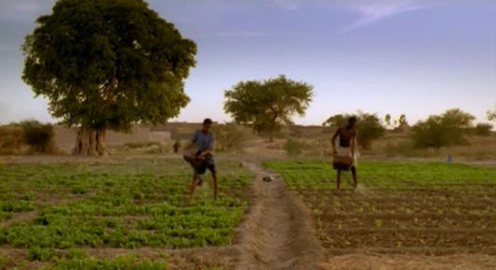
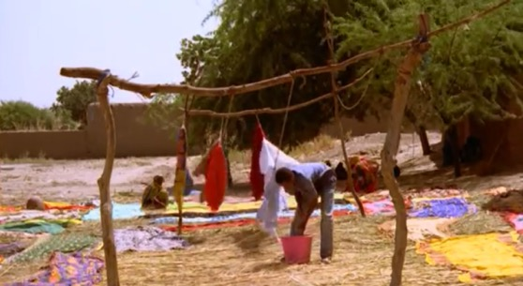
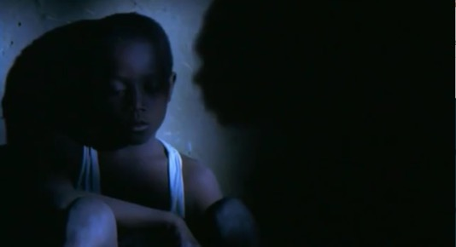

Slide 32
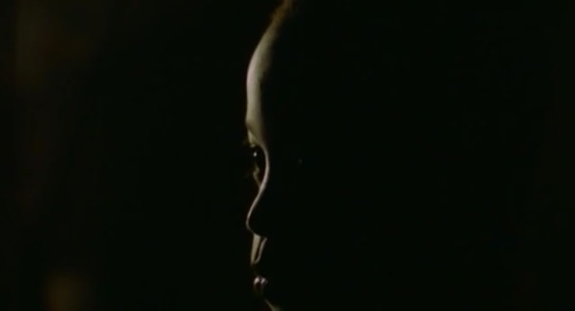
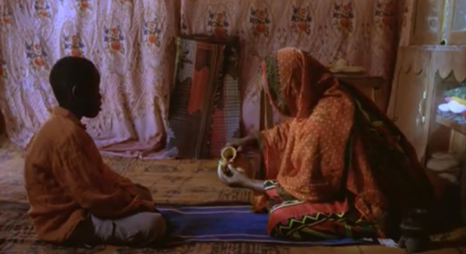
Un lieu qui cache la souffrance et la mort : mise en scène et figures funestes

Slide 33
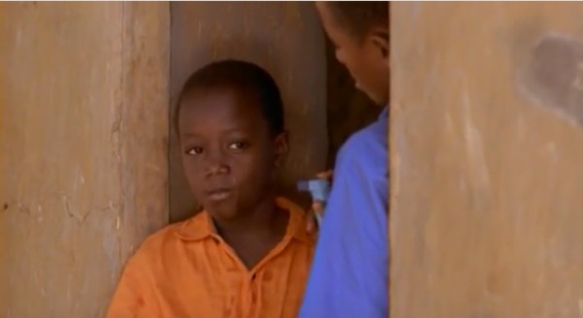
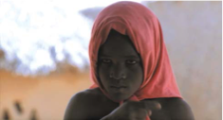

Slide 34
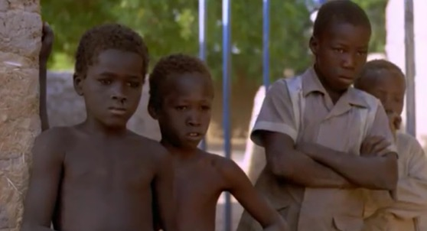
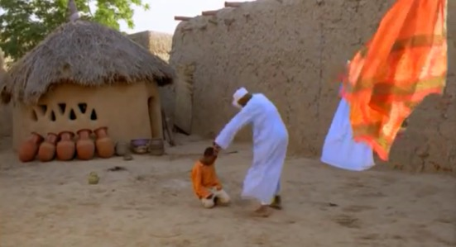
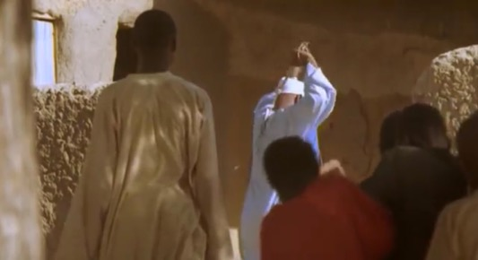
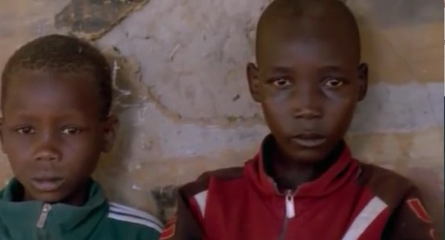

Slide 35
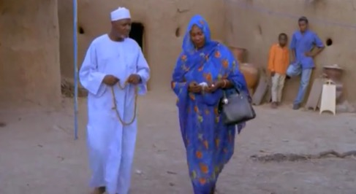
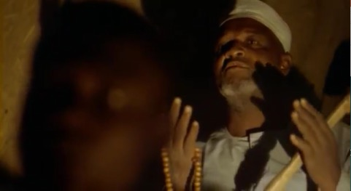
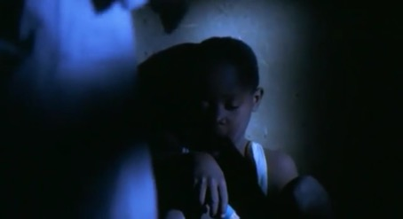
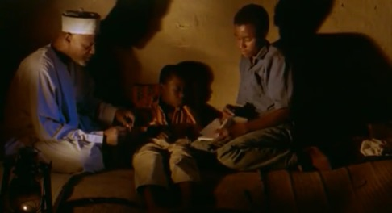
La figure toute puissante mais ambigüe du marabout

Slide 36
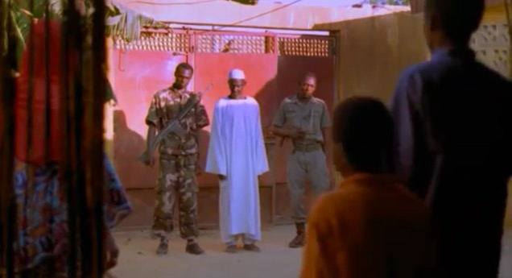
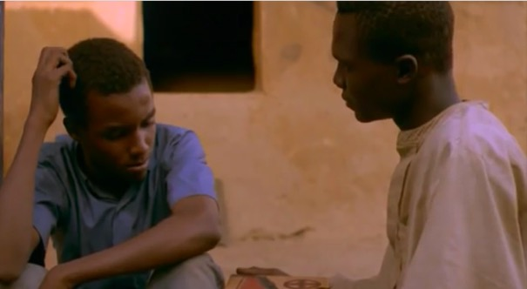

Slide 37
B) La place des adultes

Slide 38
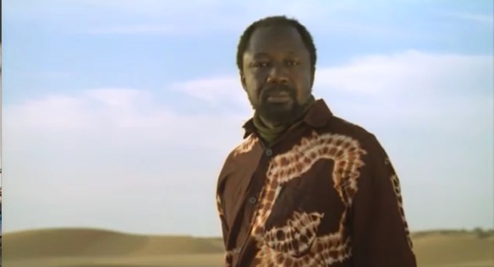
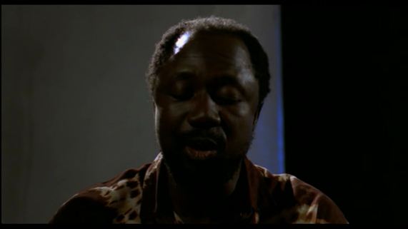
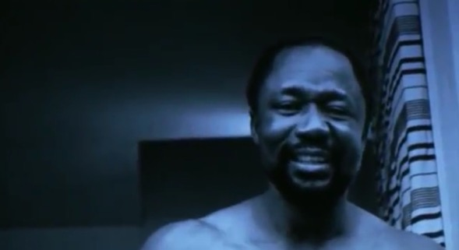
Le paradoxe du père « fantôme »

Slide 39
L’arrivée de la mère (6:32 → 8:14)

Slide 40
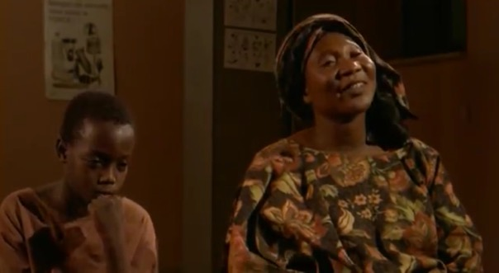
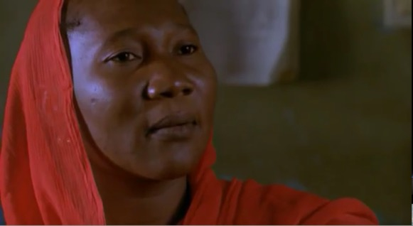
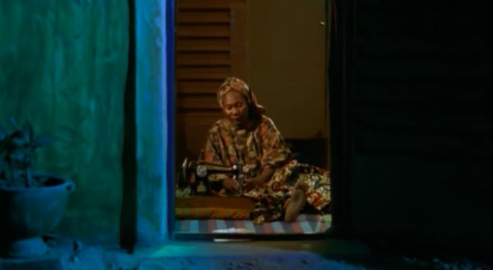
Le poids des conventions

Slide 41
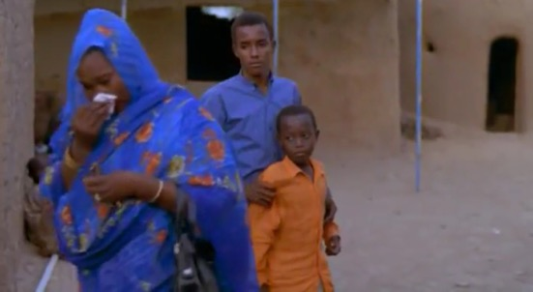
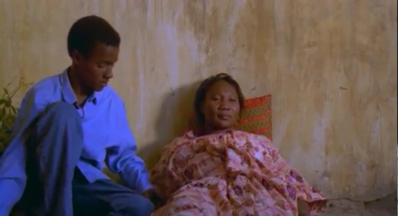

Slide 42
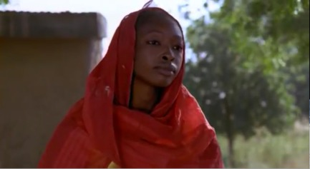
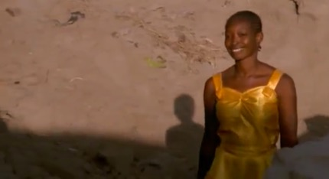
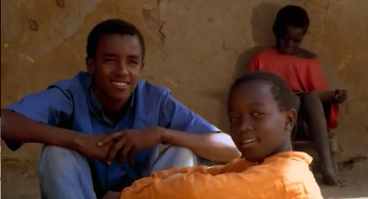
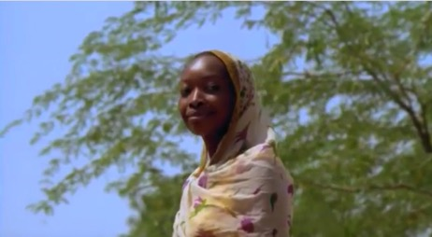
La sourde-muette ou l’espoir d’une reconstruction

Slide 43
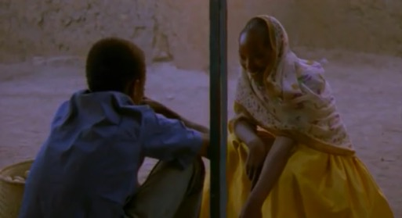
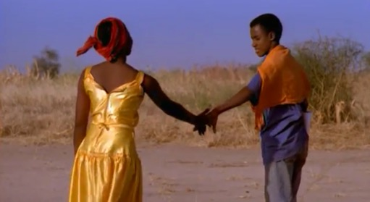
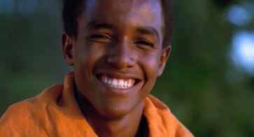

Slide 46
Interview de Haroun (cf. Transmettre le cinéma)

Slide 47
Haroun (in Cahiers du cinéma n°569, mars 2003) : « Comme Antoine Doinel, cela m’intéresserait de suivre le personnage de Tahir, observer comment sa famille va se reconstruire. Cela rejoint des questions sur l’Afrique tout entière et répond à mon unique préoccupation : filmer la vie. Dans quelques années, je reviendrai voir Tahir et sa copine muette. »

Slide 48
MODULE 2 : Tableau et travail de groupe.

Slide 49
PARTIE III : le manifeste d’un cinéaste
Une mise en scène contemplative et picturale (ou « l’esthétique du tableau »).
Une réflexion sur l’art et le cinéma.

Slide 50
A) Une mise en scène contemplative et picturale (ou « l’esthétique du tableau »).

Slide 51
Les couleurs

Slide 53
Le cadrage

Slide 55
Une contemplation par des plans longs… (56:45 → 58:17)

Slide 57
B) Une réflexion sur l’art et le cinéma.

Slide 58
Photographie et cinéma

Slide 59
Barton Fink, Joel Coen (1991)
L’Impasse, De Palma (1993)
Les 400 coups, Truffaut (1959)

Slide 61
Eisenstein
Godard
Des clins d’œil et références

Slide 62
Le motif du carré ou de la fenêtre

Slide 63
BIBLIOGRAPHIE (pour aller plus loin…)
– Les Cinémas d’Afrique, par l’Association des 3 Mondes (Éd. Karthala, 592 p., 2000)
– Le Cinéma africain, d’Élisabeth Lequeret (Éd. Cahiers du Cinéma, collection « les petits Cahiers », 96 p., 2003)
– Cinémas africains d’aujourd’hui, collectif (Éd. Karthala, 142 p., 2007)
- Dictionnaire des cinéastes africains de long mé- trage, de Roy Armes (Éd. Karthala, 400 p.,2008)

